Slide 1
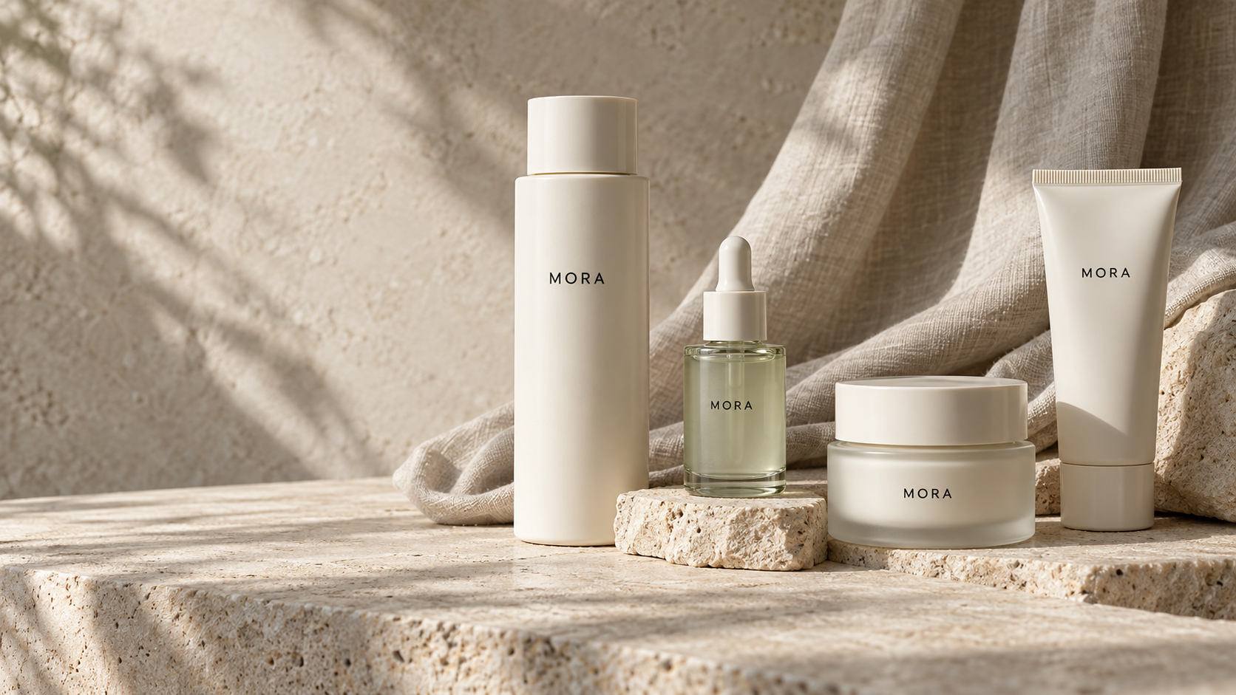
MORA
Коллекция
повседневного ухода
Дизайн-концепция
Notes:
Самостоятельная учебная дизайн-концепция Fabrestra. MORA и ассортимент вымышлены. Изображения созданы встроенным Imagegen 9 октября 2026. Объёмы и описания являются исходными допущениями учебного брифа, а не характеристиками существующего товара. Клинических обещаний и результатов продаж нет.

Slide 2
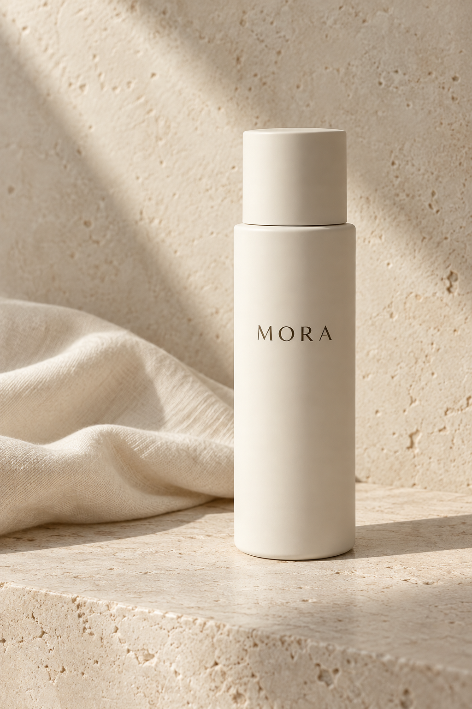
Очищение
150 мл
Первый шаг в вечернем уходе
Флакон с крышкой для домашней полки.
Один формат на каждый день.
MORA
Notes:
Самостоятельная учебная дизайн-концепция Fabrestra. MORA и ассортимент вымышлены. Изображения созданы встроенным Imagegen 9 октября 2026. Объёмы и описания являются исходными допущениями учебного брифа, а не характеристиками существующего товара. Клинических обещаний и результатов продаж нет.

Slide 3
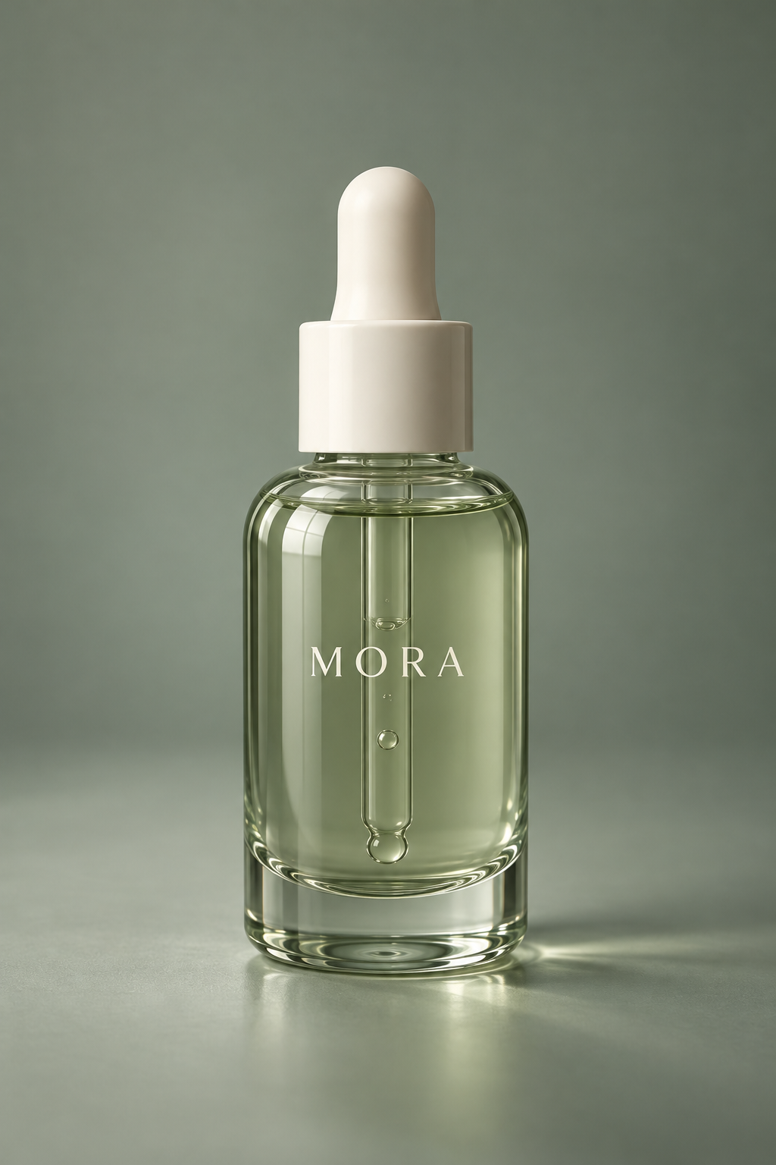
Сыворотка
30 мл
Формат с пипеткой
Прозрачное стекло и отдельная пипетка.
Лаконичная этикетка сохраняет название заметным.
MORA
Notes:
Самостоятельная учебная дизайн-концепция Fabrestra. MORA и ассортимент вымышлены. Изображения созданы встроенным Imagegen 9 октября 2026. Объёмы и описания являются исходными допущениями учебного брифа, а не характеристиками существующего товара. Клинических обещаний и результатов продаж нет.

Slide 4
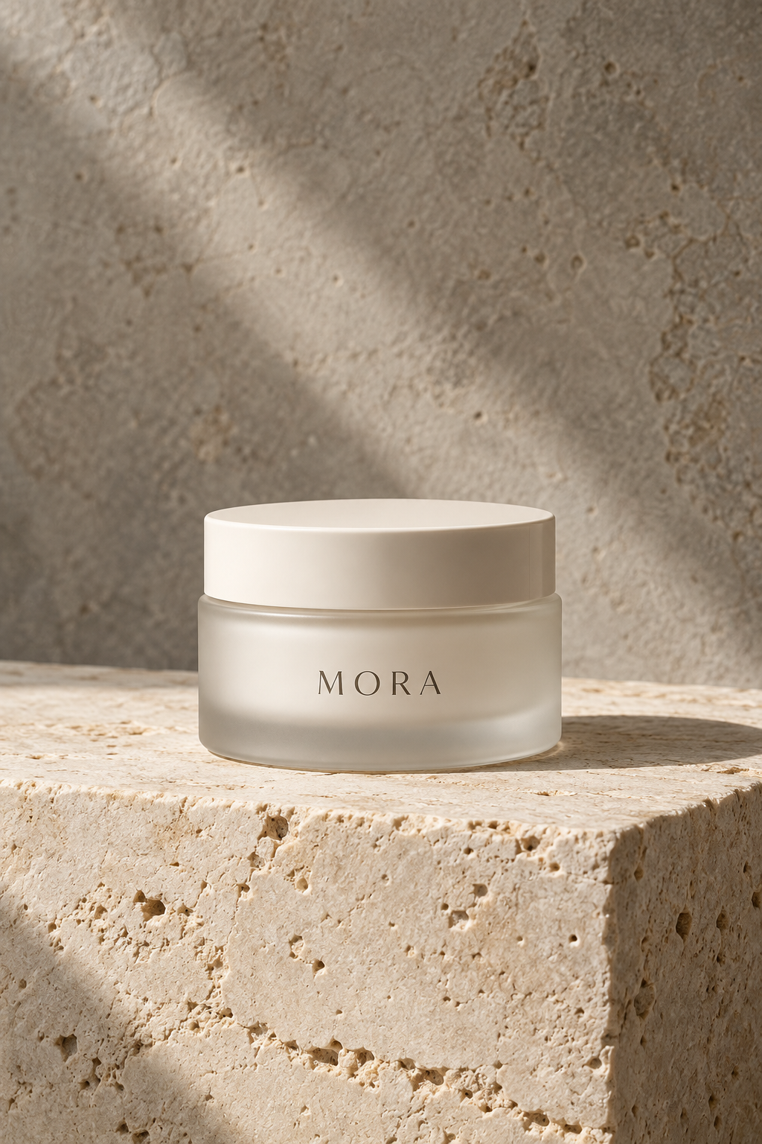
Крем
50 мл
Завершающий шаг
Низкая банка из матового стекла.
Широкая крышка и спокойная палитра.
MORA
Notes:
Самостоятельная учебная дизайн-концепция Fabrestra. MORA и ассортимент вымышлены. Изображения созданы встроенным Imagegen 9 октября 2026. Объёмы и описания являются исходными допущениями учебного брифа, а не характеристиками существующего товара. Клинических обещаний и результатов продаж нет.

Slide 5
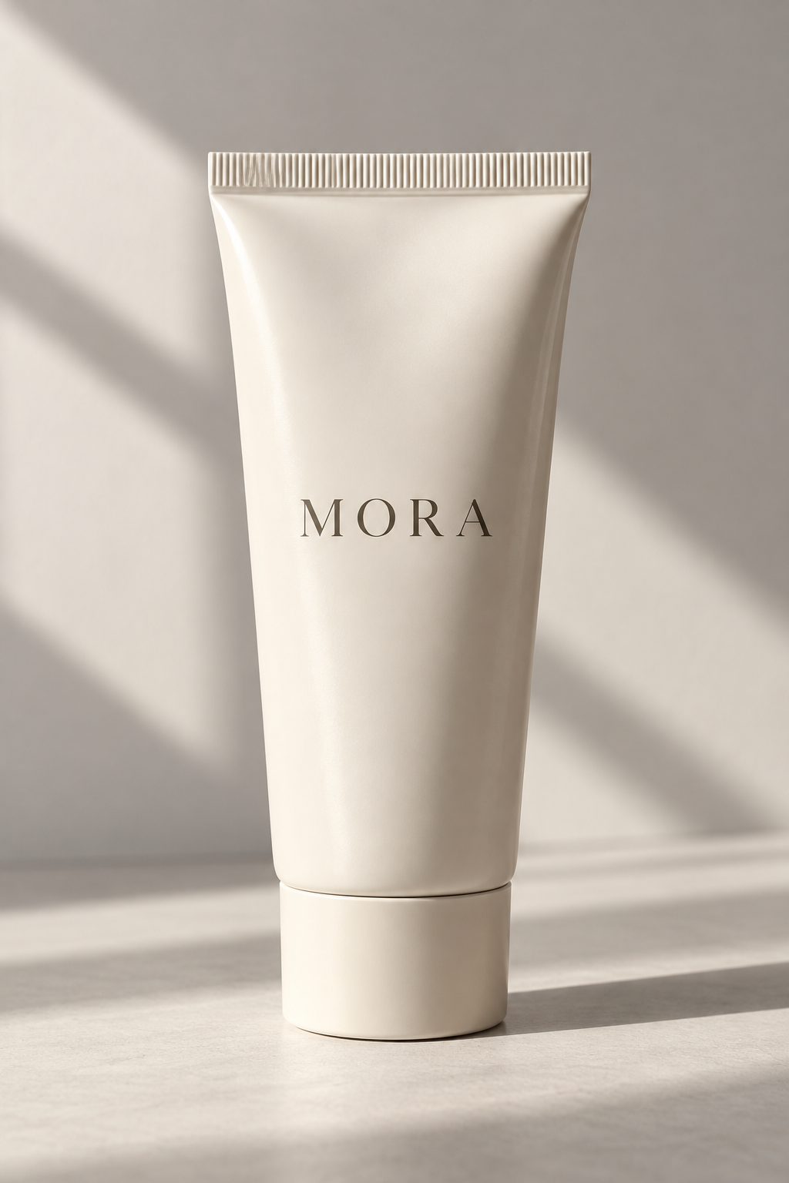
Маска
75 мл
Дополнительный формат
Мягкая туба с устойчивой крышкой.
Сочетается с остальной коллекцией.
MORA
Notes:
Самостоятельная учебная дизайн-концепция Fabrestra. MORA и ассортимент вымышлены. Изображения созданы встроенным Imagegen 9 октября 2026. Объёмы и описания являются исходными допущениями учебного брифа, а не характеристиками существующего товара. Клинических обещаний и результатов продаж нет.

Slide 6
Четыре формата
Продукт | Объём | Формат
Очищение | 150 мл | Флакон
Сыворотка | 30 мл | Стекло с пипеткой
Крем | 50 мл | Банка
Маска | 75 мл | Мягкая туба
Единый набор для знакомства с коллекцией
Notes:
Самостоятельная учебная дизайн-концепция Fabrestra. MORA и ассортимент вымышлены. Изображения созданы встроенным Imagegen 9 октября 2026. Объёмы и описания являются исходными допущениями учебного брифа, а не характеристиками существующего товара. Клинических обещаний и результатов продаж нет.

Slide 7
Вся коллекция
в одном наборе
Четыре продукта.
Одна спокойная палитра.
MORA
Notes:
Самостоятельная учебная дизайн-концепция Fabrestra. MORA и ассортимент вымышлены. Изображения созданы встроенным Imagegen 9 октября 2026. Объёмы и описания являются исходными допущениями учебного брифа, а не характеристиками существующего товара. Клинических обещаний и результатов продаж нет.

Slide 8
MORA
Коллекция для вашей витрины
Форматы 150, 30, 50 и 75 мл
Комплект из четырёх продуктов
Вымышленная линейка. Учебная концепция Fabrestra.
Notes:
Самостоятельная учебная дизайн-концепция Fabrestra. MORA и ассортимент вымышлены. Изображения созданы встроенным Imagegen 9 октября 2026. Объёмы и описания являются исходными допущениями учебного брифа, а не характеристиками существующего товара. Клинических обещаний и результатов продаж нет.

